Slide 1
サーバー・仮想化・クラウド・そしてドッカーへ～自宅サーバー構築のススメ
2017年9月10日
2011期 越智 由浩

Slide 2
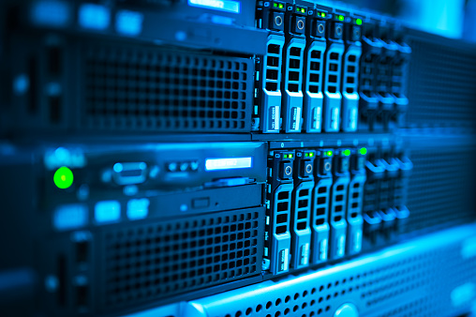
Server

Slide 3
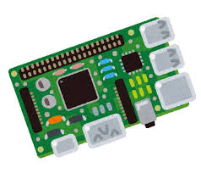
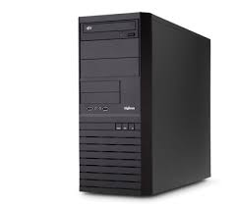
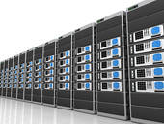

サーバーはどれでしょう？

Slide 4
サーバーはどれでしょう？ 回答
どれでもサーバーになれる。
ハードの形や大きさではなく、その上で動くソフトウェアで決まる。

Slide 5
サーバーOSの種類
丸の大きさは適当です。
シェアとか表してないです。
サーバーOS
UNIX系
Windows系
オープンソース
商用UNIX
Linux
BSD系
AIX
Solaris
HP-UX
…
Debian
RedHat
Slackware
…
メインフレーム系

Slide 6

そもそも「サーバー」ってなに？
○○をお願いします
はい、○○をどうぞ
クライアント氏
お願いする側
サーバー氏
クライアントからの依頼に応えてあげる人

Slide 7


サーバーには、知らぬ間に、お世話になっている
DHCPサーバー氏
DNSサーバー氏
Webサーバー氏
はい、どうぞ
はい、どうぞ
はい、どうぞ
他にもたくさん‥
名前解決してー
IPアドレス割り当ててちょうだい
Webサイトの情報送って～
あなた
どっかのwebサイトを見る

Slide 8

サーバーに触ってみよう

Slide 9
自分のユーザーIDを作成する
Tera Termでssh経由でサーバーに接続する
通常ユーザーとしてログインする
root権限で自分のユーザーを作成する
sudo adduser <ユーザー名>
一旦、ログオフする
先ほど作った自分のユーザーでログインする

Slide 10
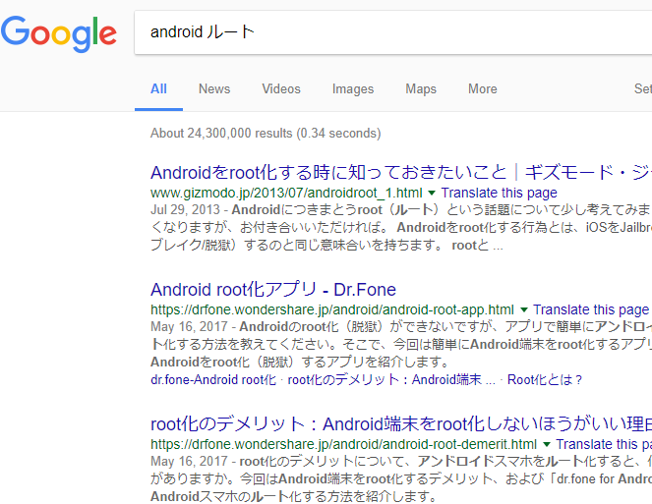

root 。別名スーパーユーザー。そのシステムにとって神様みたいなもの。なんでもできちゃう。

Slide 11
Linuxコマンドのごく一例
コマンド | 動き
whoami | 自分のユーザー名を表示する
who | 現在ログインしているユーザーの一覧を表示する
top | 動いているプロセスの一覧を表示する（qで終了）
pwd | カレントディレクトリのパスを表示する
ls | カレントディレクトリの内容を表示する
cd | 別のディレクトリに移動する
mkdir <ディレクトリ名> | 新しいディレクトリを作成する
cp <ファイル/ディレクトリ名> | ファイルをコピーする
mv <ファイル/ディレクトリ名> | ファイルを移動する
nano <ファイル名> | エディターを開く（Ctrl+xで終了）
less <ファイル名> | ファイルの内容を表示する

Slide 12
Linuxのディレクトリの中を彷徨ってみる
ディレクトリ | 内容
bin | 基本的なコマンドバイナリ
boot | ブートローダのスタティックなファイル
dev | デバイスファイル
etc | ホスト固有のシステム設定
home | ユーザのホームディレクトリ
lib | 基本的な共有ライブラリとカーネルモジュール
media | 取替え可能なメディア用のマウントポイントを含む
mnt | ファイルシステムを一時的にマウントするためのポイント
proc | システム情報を含む仮想ディレクトリ (2.4 および 2.6 カーネル)
root | root ユーザのホームディレクトリ
sbin | 基本的なシステムバイナリ
sys | システム情報を含む仮想ディレクトリ (2.6 カーネル)
tmp | 一時ファイル用
usr | 第 2 階層
var | 可変データ
srv | システムによって割り当てられた、サービスのためのデータ
opt | アドオンアプリケーションソフトウェアパッケージ
https://www.debian.org/releases/etch/amd64/apcs02.html

Slide 13
htmlを書いてwebサーバーで公開
htmlファイルサンプル
htmlファイルの置き場: /var/www/html/
ファイル名: (自分のID).html
URL: 192.168.2.XX
<!DOCTYPE html>
<html>
<body>
My First Html Code.
</body>
</html>
※グロービスの環境確認

Slide 14
開発環境を試してみる(C言語)
#include <stdio.h>
main(){
int i;
for (i=0;i<10;i++){
printf("Hello! %d\n", i);
}
}

Slide 15
開発環境を試してみる(Java言語)
test.java
class test {
public static void main(String args[]) {
for (int i = 0; i < 10; i++) {
System.out.println("Hello! " + i);
}
}
}
$ javac test.java
$ java test

Slide 16
Linux上でコンパイルを体験
$ git clone https://github.com/mtoyoda/sl.git
$ cd sl/
$ make
$ ./sl

Slide 17

Virtualization

Slide 18

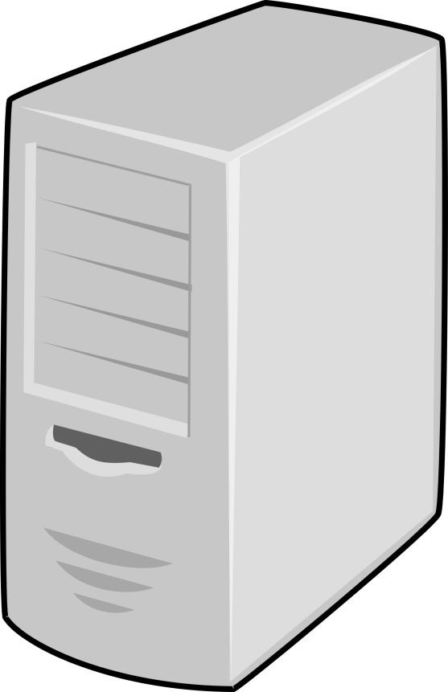
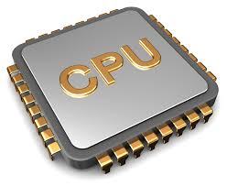
コトの発端
CPUはほとんど休んでいる

Slide 19
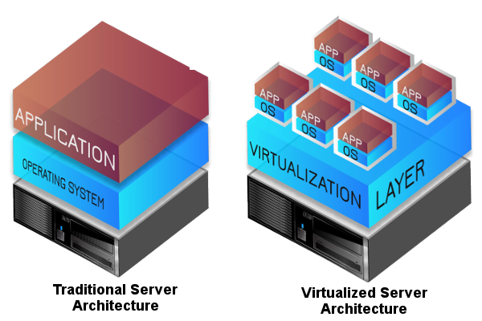
仮想化(Virtualization)ということ

Slide 20
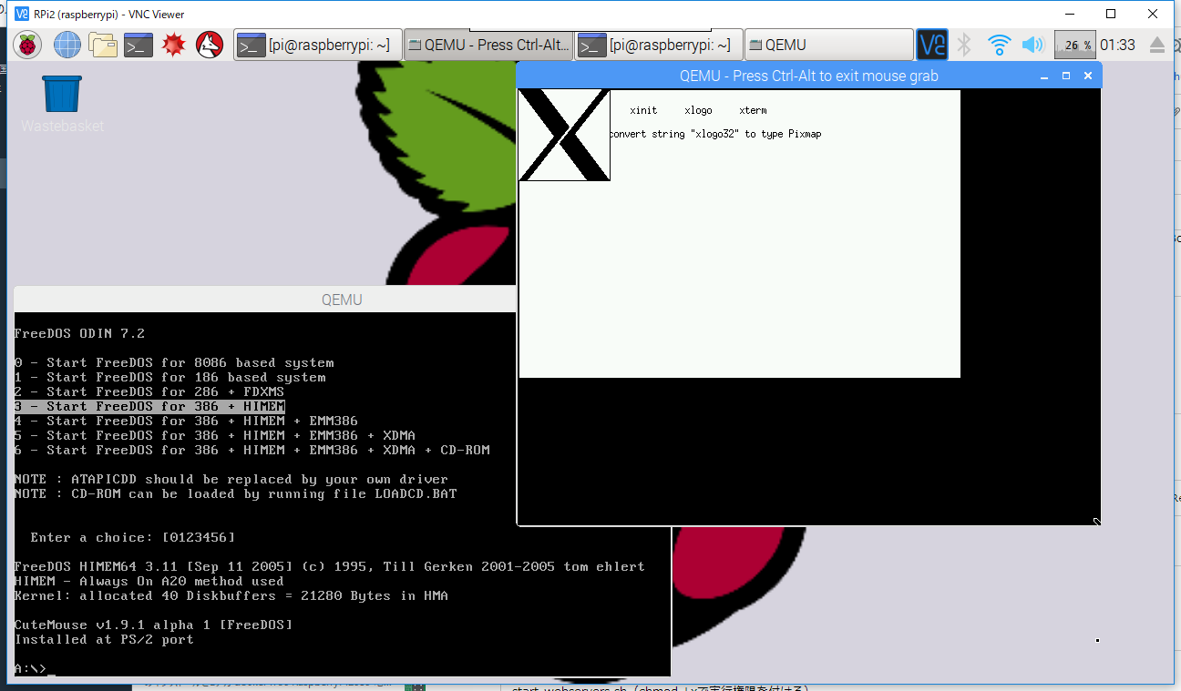
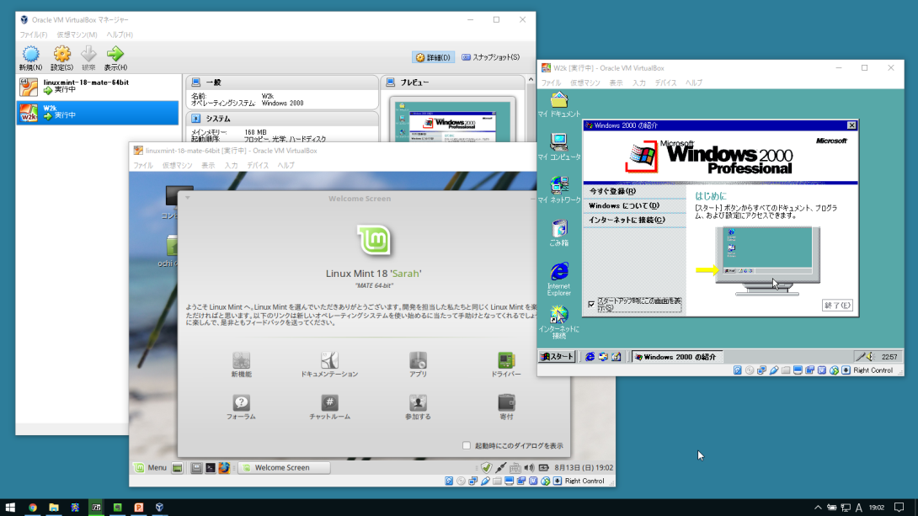
実際に見てみましょう
パターン１
DOS
別のLinux
QEMU
(ハイパーバイザー)
Raspbian Linux
(OS)
Raspberry Pi
(ハードウェア)
パターン２
Win
2000
Linux
VirtualBox
(ハイパーバイザー)
Windows 10
(OS)
ノートPC
(ハードウェア)
Notes:
qemu-system-i386 linux-0.2.img -usb -usbdevice tablet
qemu-system-i386 -fda odin1440.img
VirtualBox上のLinuxにもログインしてもらう

Slide 21

Cloud

Slide 22

考えをさらに発展させる
サーバー
ネットワークでつながってさえいれば、お互いどこにいようが、構わない。
クライアント
ネットワーク
しかもその相手が仮想的なサーバーだとしても‥

Slide 23

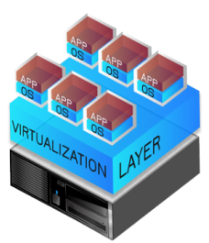
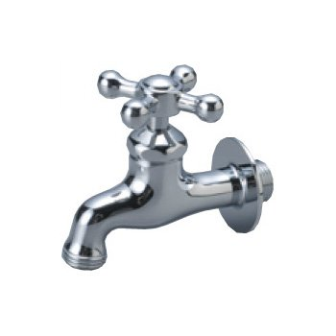
「所有」から「利用」へ
サービスとして提供する側
サービスを利用する側
ある区画を時間貸し
ネットワーク
蛇口をひねったら水が出てくるように、使いたいときに使いたいだけコンピューター(リソース)を使う
巨大な仮想サーバー群

Slide 24
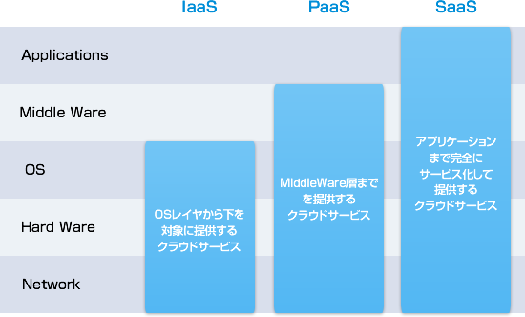
クラウドの種類 XaaS

Slide 25
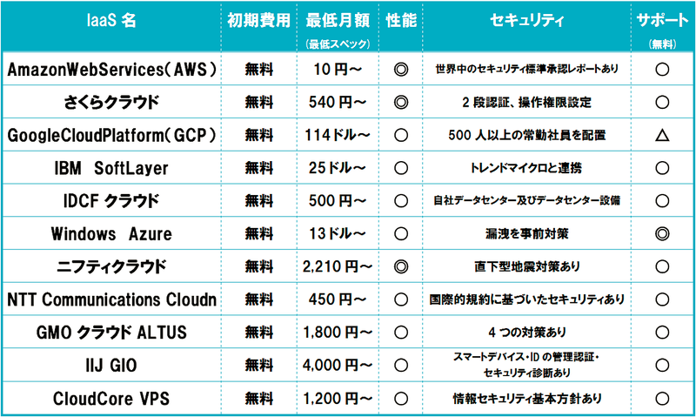
実際にクラウドサービスを利用してみる
Cloud9
Salesforce
Oracle
‥など
主要なIaaS（クラウドサービス）比較
https://furien.jp/columns/38/
Notes:
AWS ubuntu
Cloud9

Slide 26
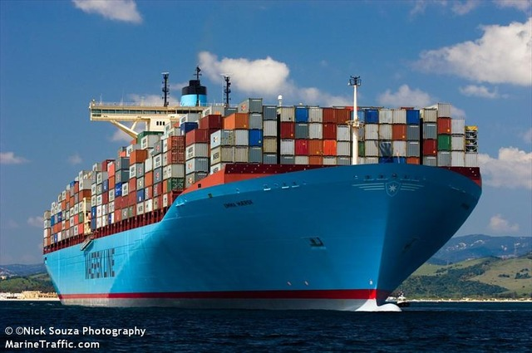
Docker

Slide 27

あくなき欲求
必要と思ってから使えるようになるまでにかかる時間
数週間～数か月
数週間～数か月
一度作ってしまえば
数十分～数時間
数分～数十分
数秒～数分
物理サーバー
仮想サーバー
クラウド

Slide 28

その変化の要因は何か？
必要なサーバー数
時間
スマホ(アプリ)の爆発的な伸びによって、サーバーに対するアクセス数(負荷)の振れ幅が大きく、より短周期で変化するようになった。ビジネス機会を逃さないようにするために、より俊敏・柔軟な環境が必要とされている。

Slide 29
Dockerの動きを実際に見てみる
Webサーバーを立てる
Webサーバーを5個くらい一気に立てる
Notes:
docker run -d -p 8080:80 hypriot/rpi-busybox-httpd
ブラウザからIPアドレス:8080を打ち込むと、サンプル画面が表示される
start-webservers.sh count [start] to start many web servers, port number uses 10000+n
./start-webservers.sh 5
./start-webservers.sh 10 5
まとめて止める・削除したい場合
docker stop $(docker ps -a -q)
docker rm $(docker ps -a -q)

Slide 30
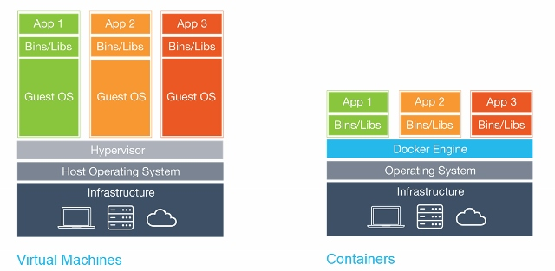
VirtualizationとDockerの違い

Slide 31

Now It's Your Turn!

Slide 32
自宅でサーバーを立ててみよう
まずは情報収集
Amazonや本屋さんのコンピューター・雑誌コーナーで「Raspberry Pi」関連をざっと見てみる
「Raspberry Pi 自宅サーバー」でgoogle検索、セットアップの様子を残したブログを見て、他の人たちがどんな風にやってるかのイメージを掴む
とりあえずRaspberry Pi本体と必要なオプション類を買ってみて、セットアップに挑戦してみる

Slide 33
活用例：OwnCloud - 自宅内版Dropbox
実際に試してみましょう
Notes:
OwnCloud
192.168.1.237:8080で開始。ID/PasswdはRaspbianと共通にした。
一般ユーザーとして taro jiro hanakoを設定。passwdはIDと同じ。
docker run -d -p 8080:80 -p 443:443 comzone/rpi-owncloud:latest

Slide 34

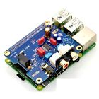
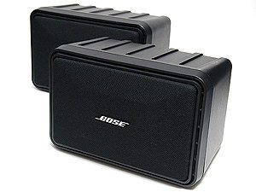
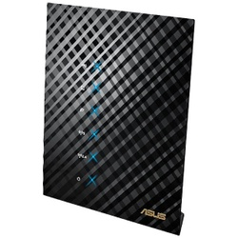
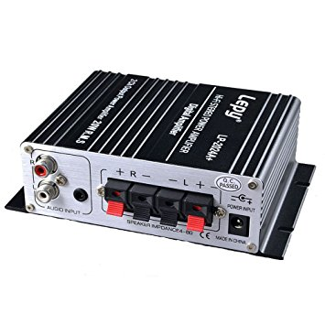
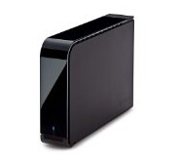

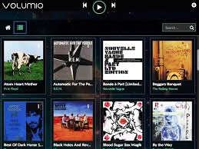
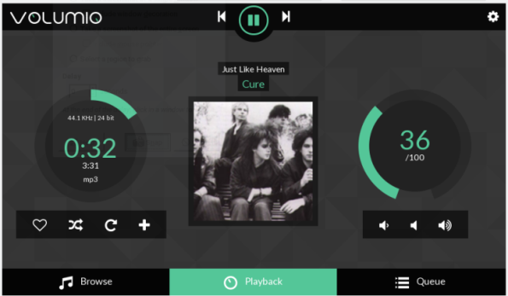

活用例：いろいろいじくりまわしたのちに使わなくなった旧型Raspberry Piを使って我が家にミュージックサーバーを立ててみた
Wi-Fiルーター
Amazonで3,168円
4,000万曲以上が聴き放題
充実したプレイリスト
スピーカー
アンプ
Raspberry Pi
+
DAC(装着)
リッピングした
CDデータを保管
eBayで1,842円
外付けHDD
https://volumio.org/
各種デバイス
リッピングしたCDやSpotifyから、手元のスマホ等で選曲・プレイ

Slide 35

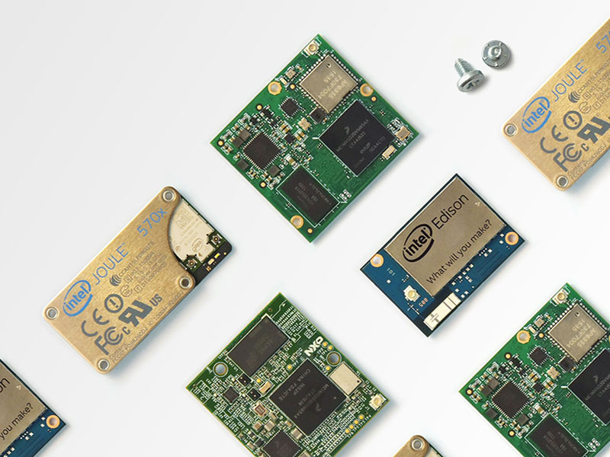
トレンド
こっち側
クラウドの向こう側にいる人工知能の発達ももちろんすごいけど
あっち側
ネットワーク
ネットワークの手前側にあるデバイスのコスパ向上も目覚ましく、これからのイノベーションの源泉
キーワード：「エッジヘビーコンピューティング」
これでググるといろいろと興味深い記事が！

Slide 36
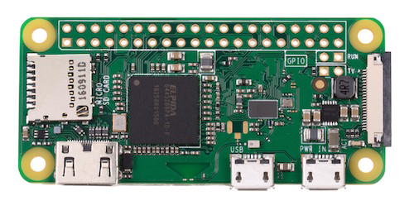
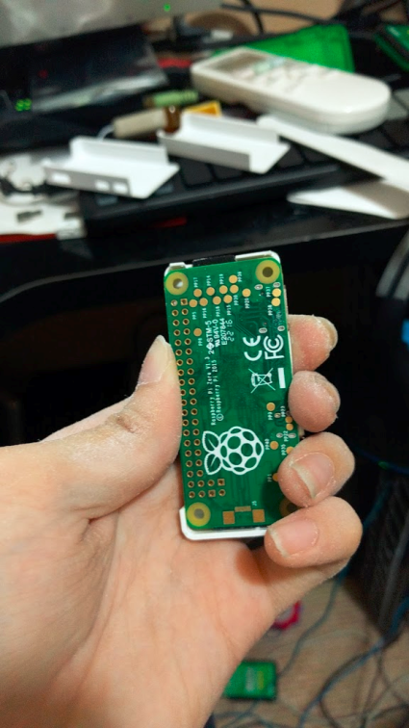
例えば‥ 最近人気のデバイス
Friskのケースに入るくらい
【未発売】Raspberry Pi Zero W 1,296円
https://www.switch-science.com/catalog/3200/
http://akkisino02.hatenablog.com/entry/2016/10/05/212127
あっち側(遠くのサーバーとかクラウドとか)でやっていたようなそこそこ重たい処理を、リーズナブルな手元のデバイスでやれちゃう
こういうのをいじくりまわすためにも、今日やってみたような知識・経験があるとよいと思います。

Slide 37
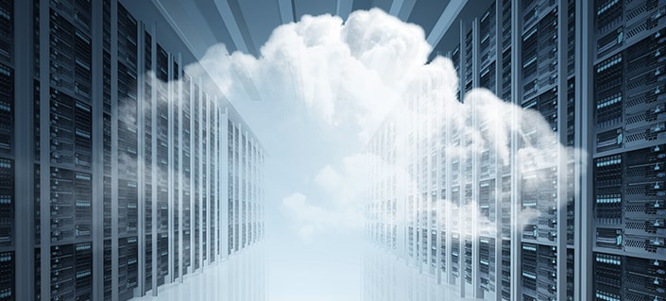
ということで、かなりてんこ盛りな内容ではござましたが、普段は縁の下の力持ちとして頑張っているインフラ技術に少しでも興味を持っていただけたとしたら幸いです

